Slide 1
Analisi e classificazione della salute mentale dei lavoratori Alberi decisionali implementati in Prolog Intelligenza Artificiale 2024/2025
Ticchiarelli Davide
Marino Giampaolo
Angelini Riccardo

Slide 2
OBIETTIVI DEL PROGETTO
1️⃣ Sviluppo di un Sistema di Apprendimento Automatico tramite alberi decisionali in Prolog 2️⃣ Identificazione delle Patologie (depressione, ansia e burnout) 3️⃣ Confronto risultati tra Gini ed Entropia

Slide 3

COS’È PROLOG
Prolog è un linguaggio di programmazione dichiarativo basato sulla logica del I ordine sul calcolo dei predicati. La sua sintassi è limitata alle clausole di Horn, che sono disgiunzioni di letterali quantificati universalmente, con al massimo un letterale positivo. Tra i concetti chiave ci sono l’unificazione, che permette di confrontare e associare termini logici, il backtracking, che esplora soluzioni alternative in caso di fallimento, e la ricorsione in coda, che ottimizza l'uso della memoria nei calcoli ricorsivi.

Slide 4
COS’È L’APPRENDIMENTO AUTOMATICO?
I modelli apprendono dai dati, riconoscono schemi e fanno previsioni senza programmazione esplicita. Per costruire un modello affidabile, il dataset viene suddiviso in due parti principali: 🔹 Training Set – Utilizzato per addestrare l'algoritmo, permettendogli di apprendere dai dati. 🔹 Test Set – Valuta le prestazioni del modello su dati nuovi, verificando la sua capacità di generalizzazione.

Slide 5
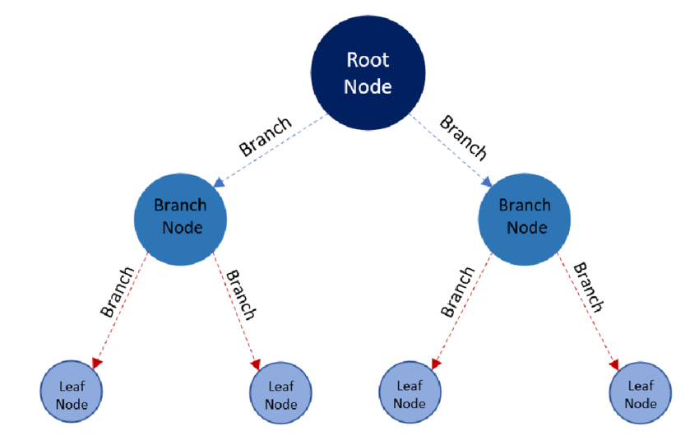
INDUZIONE DI ALBERI DI DECISIONE
L'induzione di alberi di decisione è una tecnica di apprendimento automatico utilizzata per la classificazione dei dati. Struttura dell’albero Nodi interni → Rappresentano test su attributi. Rami → Indicano i risultati dei test. Foglie → Contengono le classi di output. Costruzione dell’albero L’albero viene costruito in modo ricorsivo, scegliendo l’attributo che massimizza la separazione tra le classi. Il processo si interrompe quando si verificano uno dei seguenti casi terminali: 1️⃣ Esempi esauriti (nodo vuoto). 2️⃣ Classi omogenee (tutti gli esempi appartengono alla stessa classe). 3️⃣ Nessun attributo disponibile per ulteriori suddivisioni.

Slide 6

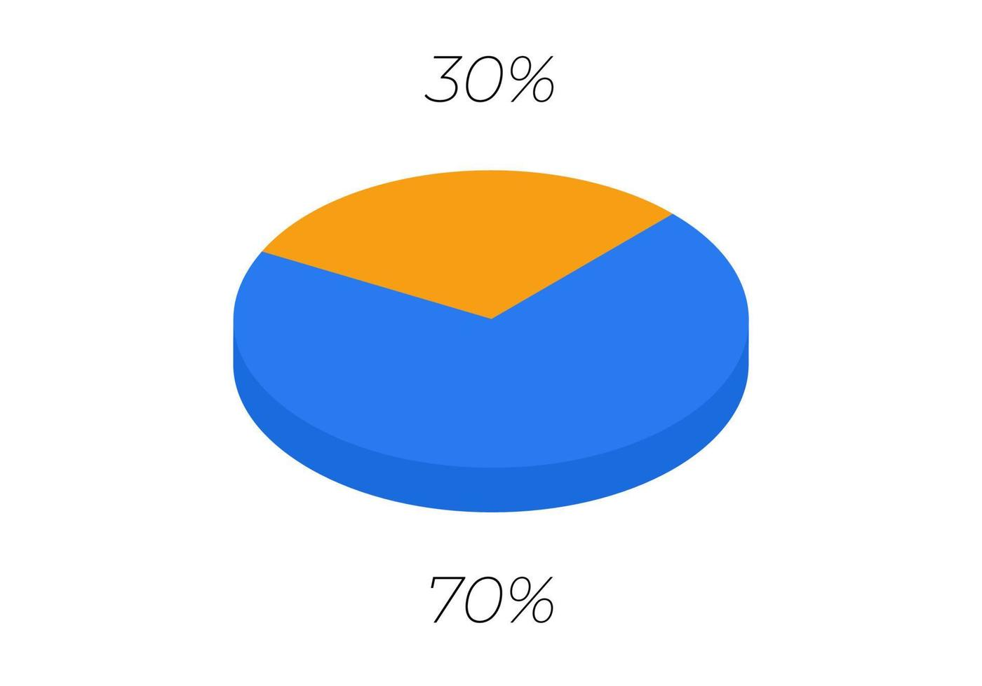
DATASET
Il dataset utilizzato per questa analisi raccoglie informazioni relative alla salute mentale in relazione al lavoro. Dopo aver pulito e corretto i dati tramite Python, per garantire la validità dei risultati e ottimizzare la capacità predittiva del modello, il dataset è stato suddiviso in due parti: Training Set (70%): utilizzato per addestrare il modello e apprendere le relazioni tra le variabili. Test Set (30%): utilizzato per testare la capacità del modello di generalizzare su nuovi dati.

Slide 7
CRITERIO DI GINI
Il Criterio di Gini è una misura di impurità utilizzata per valutare la qualità della suddivisione nei modelli di classificazione. È definito come: Gini = 1 - ∑(P(class)²) dove P(class) è la probabilità di ciascuna classe nel dataset Durante la costruzione dell'albero, si calcola il Gini per ciascun attributo e si minimizza per ottenere la miglior classificazione, scegliendo l'attributo che riduce maggiormente l'impurità. Valori 🔵 Gini = 0: Massima purezza (tutte le istanze appartengono alla stessa classe). 🔷 Gini = 1: Massima impurità (distribuzione uniforme tra le classi).

Slide 8
CRITERIO DI ENTROPIA
L’entropia è una misura di impurità o incertezza in un dataset che valuta la qualità della suddivisione nei modelli di alberi decisionali. È definita come: 🔹 H(B) = −∑P(vk) log₂ P(vk) (dove P(vk) è la probabilità di ciascun valore della variabile aleatoria B) Rappresenta l’informazione necessaria per distinguere correttamente una classe. Durante la costruzione dell’albero, si calcola per ciascun attributo e si seleziona quello che massimizza la riduzione dell’entropia, migliorando così la separazione tra le classi. 🔹 Guadagno Informativo: Gain(A) = H(Goal) − ∑P(TSk) H(TSk) (dove H(Goal) è l’entropia iniziale e H(TSk) è l’entropia dopo la suddivisione)

Slide 9
ENTROPIA VS GINI
L’entropia e il metodo di Gini sono entrambi utilizzati per misurare le impurità e selezionare il miglior attributo.
🏆
CARATTERISTICHE | GINI | ENTROPIA
Formula | Gini = 1 - ∑ P(class)² | H(B) = -∑ P(v_k) log₂ P(v_k)
Valori | Assume valori tra 0 (puro) e 1. | Può assumere valori tra 0 (puro) e log₂(n).
Calcolo | Più semplice e veloce | Più complesso
Attributi favoriti | Favorisce suddivisioni più equilibrate tra le classi | Tende a preferire attributi con più valori

Slide 10
RISULTATI OTTENUTI
 | GINI | ENTROPIA
✅ Accuratezza ed Errore | 81.54% di accuratezza, errore 18.45% | 80.95% di accuratezza, errore 19.05%
📊Classificazioni corrette | Più alta per depressione, ansia e "unknown" | Leggermente inferiore ma simile
⚠️ Errori di classificazioni | Meno errori su "unknown" e burnout | Maggiore confusione tra classi
🛡️ Robustezza | Più stabile nelle classificazioni | Leggermente più sensibile alla variabilità

Slide 11
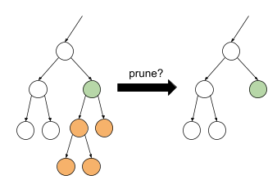
SVILUPPI FUTURI
È possibile introdurre una strategia di pruning per la rimozione dei rami e la semplificazione dell’albero. Tipologie di Pruning: - Pre-pruning, interrompe la costruzione dell’albero prima di raggiungere una profondità eccessiva; - Post-pruning , rimuove nodi non significativi dopo la costruzione dell'albero. Benefici principali: - riduzione della complessità; - riduzione falsi positivi e negativi; - miglioramento generalizzazione.

Slide 12
Conclusioni
Il progetto ha sviluppato un sistema efficace per la classificazione delle malattie mentali nel contesto lavorativo, dimostrando buone prestazioni in termini di accuratezza. Il metodo basato su Gini ha ottenuto risultati leggermente migliori dell’Entropia, suggerendo opportunità di ottimizzazione attraverso tecniche di pruning e ulteriori miglioramenti nel modello.

Slide 13
Grazie per l'attenzione

